Slide 1



PROGRAMA NACIONAL DE SANEAMENTO RURAL
Cuiabá, maio de 2019

Slide 2
Motivações
Investimentos em saneamento básico historicamente concentrados nas áreas urbanas
Atuação do Estado desarticulada e fragmentada
Elevado déficit de cobertura
Especificidades das áreas rurais exigem uma abordagem própria e distinta da adotada nas áreas urbanas
Lei do Saneamento (11.445/2007) e planejamento do setor – Plansab (dez/2013)
Agenda 2030
Notes:
Ao longo dos anos, a condução da política de saneamento rural no Brasil enfrentou uma série de fragilidades e como consequência apresenta uma série de lacunas, como por exemplo:
Fragmentação institucional
Diversidade de atores
Descontinuidade das ações
Escassez de recursos públicos
Ausência de dados sobre o setor
Decisões tecno-burocráticas, sem participação social
Especificidades tanto em termos populacionais como territoriais, ou seja, as formas de vida, cultura, questões sociais, econômicas, ambientais, formas de ocupação do espaço...
Pra que a gente consiga efetivamente avançar no atendimento à população rural com serviços de saneamento há uma necessidade urgente de alterar esse cenário.
Lei do Saneamento: Os Objetivos e Diretrizes da Política Federal de Saneamento Básico, já apontam a necessidade de um olhar diferenciado para o Rural, assim como o Plansab, que define a elaboração de 3 Programas, dentre eles o Programa Saneamento Rural.

Slide 3
Marcos Referenciais
Saneamento básico como Direito Humano
  Princípios dos Direitos Humanos à Água e ao Esgotamento Sanitário
Saneamento básico como promoção da saúde
  Saneamento como determinante da saúde (conceito mais amplo)
  Saneamento básico e erradicação da extrema pobreza
  Agenda 2030 - Objetivos de Desenvolvimento Sustentável (ODS)
Saneamento básico e desenvolvimento rural solidário e sustentável
  Relações de produção com preservação ambiental + equidade
Notes:
Princípios (ONU):
Não discriminação e igualdade
Acesso à informação e à transparência
Participação popular
Prestação de contas
Saúde -> inter-relação entre determinantes -> saneamento
Relações de produção com preservação ambiental + equidade
Agricultura familiar -> Agroecologia (preservação e recuperação das águas e solos)
Energia Limpa

Slide 4
Estruturação dos Estudos
Programa do Governo Federal
Coordenação: Funasa/MS
Parceria: UFMG, Grupo da Terra/MS além de outros atores governamentais e não governamentais
Abordagem ampla e participativa
Notes:
A formulação do PNSR foi coordenada pela Funasa, em parceria com a UFMG, a partir de 2015.
Adotou-se um processo aberto a novos atores e ideias, para além dos atores governamentais, com reconhecida experiência na área de políticas públicas em saneamento rural.
Essa abordagem ampliada iniciou-se a partir da parceria entre a Funasa e a UFMG, incorporou a participação ativa de representantes do Grupo da Terra – vinculado ao Ministério da Saúde.

Slide 5
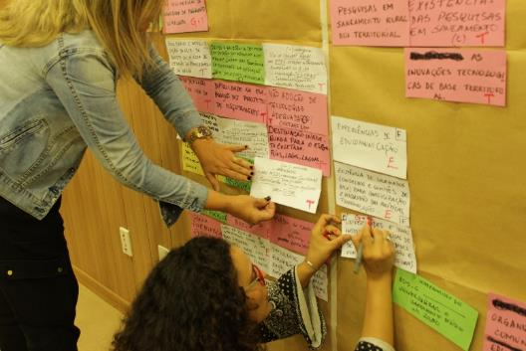

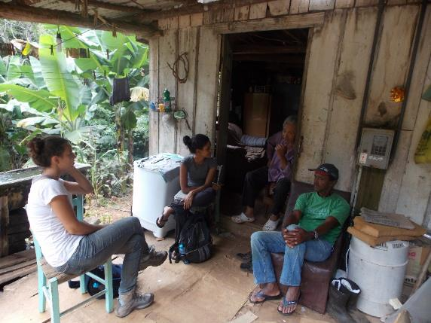
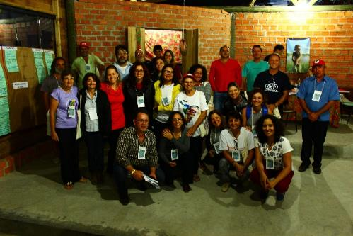
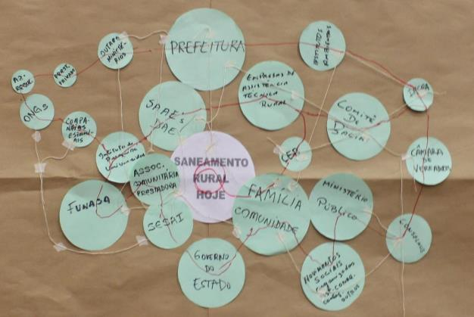
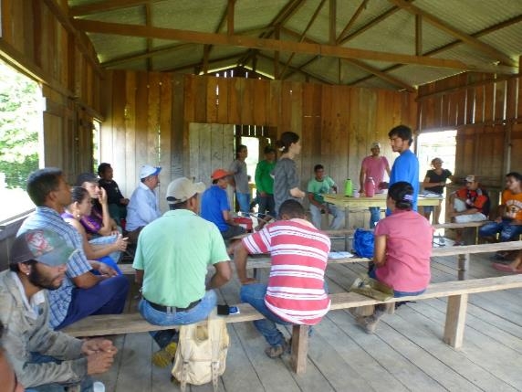
Estruturação dos Estudos
Estudos de caso
Notes:
Foram realizadas oficinas macrorregionais e visitas de campo, com o objetivo de ampliar as visões sobre a política pública de saneamento rural e construir um instrumento desta política conjuntamente com os sujeitos para os quais ela se destina.
Oficina Centro-Oeste: Faculdade de Arquitetura, Engenharia e Tecnologia (FAET) da Universidade Federal do Mato Grosso (UFMT), em Cuiabá/MT, de 08 a 10 de maio de 2017, com 71 participantes
Estudos de caso nas 4 macrorregiões: 15
Reuniões técnicas
Seminário Nacional - 2018

Slide 6
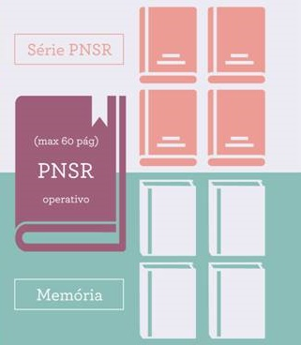
Estruturação dos Estudos
Série PNSR: conjunto de estudos de suporte
Organizada por temáticas
Formato eletrônico
Documento Central: Resultados e Propostas
Memória PNSR: conjunto de registros de memória do processo
Processo de formulação do PNSR
Formato eletrônico
Notes:
A formulação do PNSR deu origem a uma gama de registros e análises que, sistematizados em relatórios e outros documentos técnicos, foram organizados em duas séries.
1ª - “Série PNSR”, aglutina textos oriundos dos diversos estudos empreendidos por pesquisadores e consultores, para suporte à matriz conceitual que orientou a elaboração do Programa.
2ª - “Memória PNSR”, compreende um conjunto de registros de memória dos processos executados no domínio do Projeto “Estudos para a concepção, formulação e gestão do PNSR”.
O documento central corresponde ao próprio texto do Programa Nacional de Saneamento Rural

Slide 7

Estruturação dos Estudos
Documento Central
Introdução
2. Marcos Referenciais
3. O Rural para o Saneamento
4. Análise Situacional
5. Eixos Estratégicos
6. Metas
7. Investimentos
8. Gestão do Programa
9. Jardins do PNSR
Definições conceituais, referências, análise situacional
(Caps. 1 a 4)
PLANO
PROGRAMA
Operacional: ações a serem executadas, diretrizes, metas, gestão
(Caps. 5 a 9)
Notes:
Embora tenha um caráter operacional (condição indispensável a um programa), visto que detalha operações a serem executadas, assume também o caráter de plano, ao apresentar, em algumas seções, uma abordagem mais abrangente, composta por estudos para definições conceituais e análise situacional.

Slide 8
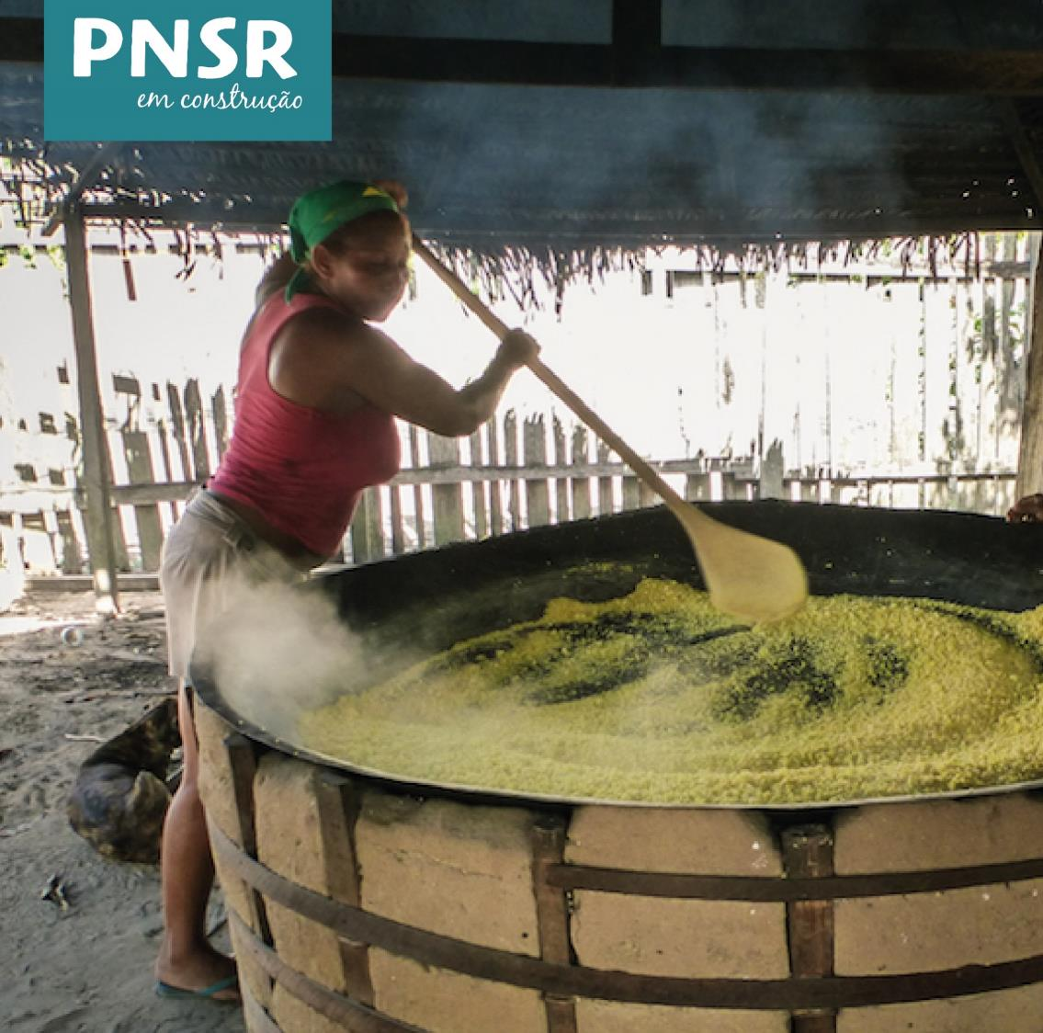
O Rural para o Saneamento

Slide 9
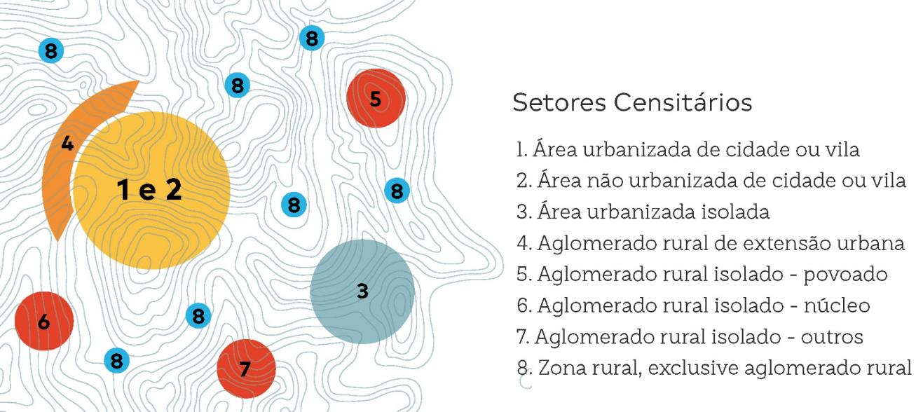
O Rural para o Saneamento
POPULAÇÃO RURAL
Censo Demográfico (2010):
29,54 mi hab (15,6%)
Setor 1
1a - Urbano
1b - Rural
(densidade < 605 hab/km² + vizinho rural)
Áreas tipicamente rurais do Brasil (2010)
39,91 mi hab (21%)
Notes:
Atualmente, a definição dos espaços urbanos é dada pelas legislações municipais.
O IBGE, portanto, considera, como área rural de um município, aquela externa ao seu perímetro urbano e que corresponda a setores censitários rurais.
Os setores censitários são assim definidos pelo IBGE:
Setores 1 a 3: considerados urbanos
Setores 4 a 8: considerados rurais
Destaque para setor 8: maior contingente populacional rural (população dispersa)
No Brasil, dados do Censo Demográfico de 2010 revelam sedes urbanas com baixos contingentes populacionais e reduzido número de equipamentos e serviços. Dos 5.570 municípios, em 273 as populações urbanas não ultrapassam 1.000 habitantes; e mais de 2.000 setores censitários definidos como urbanos não contam sequer com 20 domicílios. Tais exemplos descortinam a fragilidade do conceito político-administrativo utilizado no Brasil para a definição das áreas rurais, reforçando a importância de se avançar na identificação de novos critérios para a definição dessas áreas para efeito da política de saneamento rural.
Foi assumido o pressuposto de que os setores rurais não apenas devem apresentar densidade demográfica reduzida, como também possuir, como setores vizinhos, pelo menos outro setor rural.
Assim, os setores censitários foram redistribuídos, formando nova base, mais condizente com os aspectos conceituais aqui tratados.
As áreas não-urbanizadas de cidade ou vila (código 2) e as áreas urbanas isoladas (código 3) foram incluídas nas áreas rurais.
Além disso, procedeu-se à reclassificação dos setores censitários de código 1, considerando-se rurais aqueles que apresentam densidade demográfica inferior a 605 hab/km² e contiguidade a pelo menos um setor censitário de igual característica.
Os setores censitários de código 1 reclassificados como rurais, passaram a ser representados pelo código 1b e, aqueles que se mantiveram urbanos, como 1a. A referida redistribuição de setores censitários resultou em uma nova configuração para a distribuição da população brasileira em áreas urbanas e rurais, adotada como referência para o PNSR.

Slide 10
O Rural para o Saneamento
Aglomerados próximos do urbano (1b, 2 e 4)
As soluções podem ser integradas às soluções adotadas nas sedes urbanas próximas
Aglomerados mais adensados isolados (3)
As soluções estão assentadas em maiores economias de escala e justificam as soluções coletivas
RURAL
(1b a 8)
Aglomerados menos adensados isolados
(5, 6 e 7)
As soluções individuais coexistem com as soluções coletivas
Sem aglomerações, próximos ou isolados (8)
As soluções individuais predominam
Notes:
Os setores censitários foram agrupados segundo a premissa de que as ações individuais de saneamento se destinam a domicílios localizados em áreas de ocupação remota, dispersos no território e distantes uns dos outros. As ações coletivas de saneamento, por sua vez, se aplicam a domicílios distribuídos no território em diferentes escalas de aglomeração e de proximidade com as áreas urbanas

Slide 11
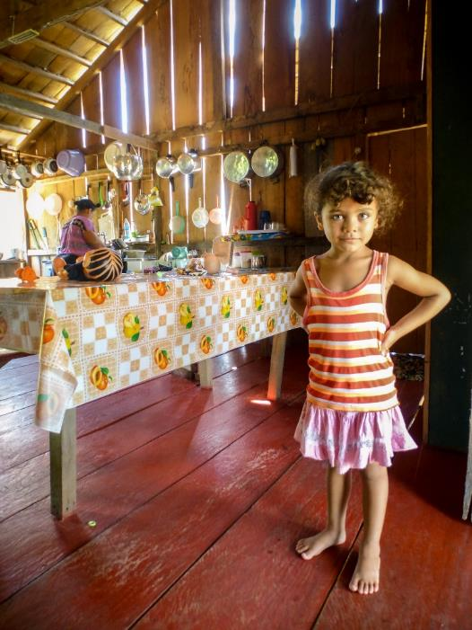
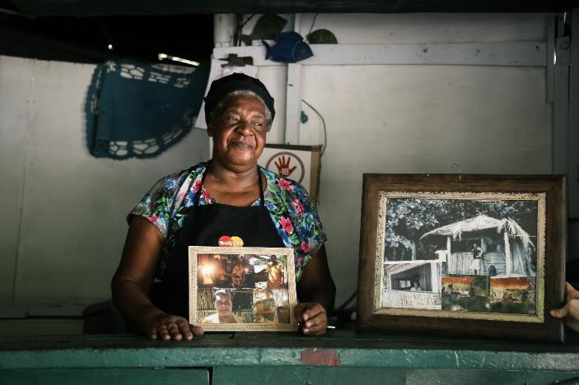
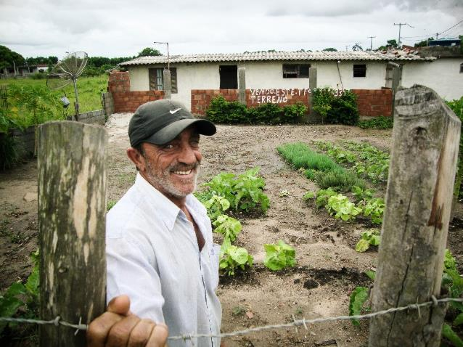
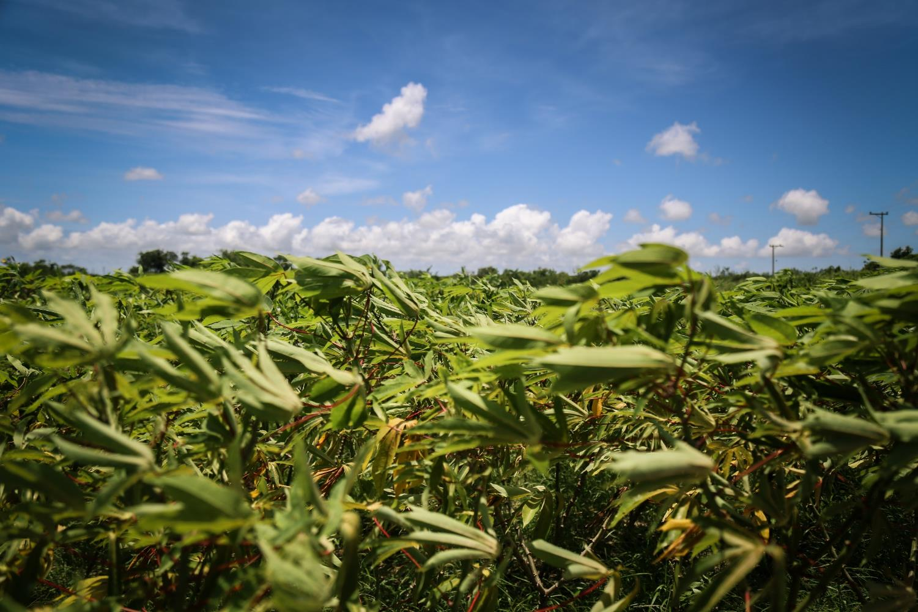
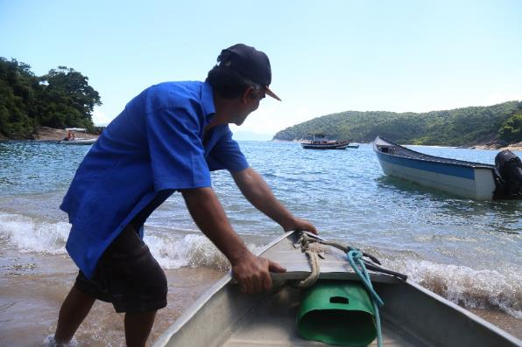
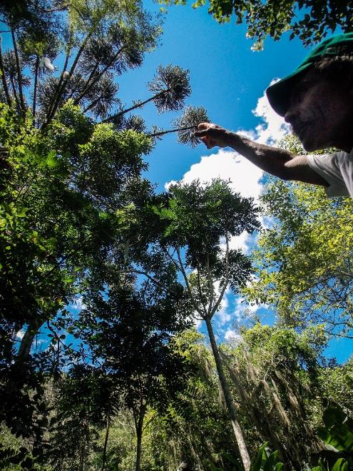
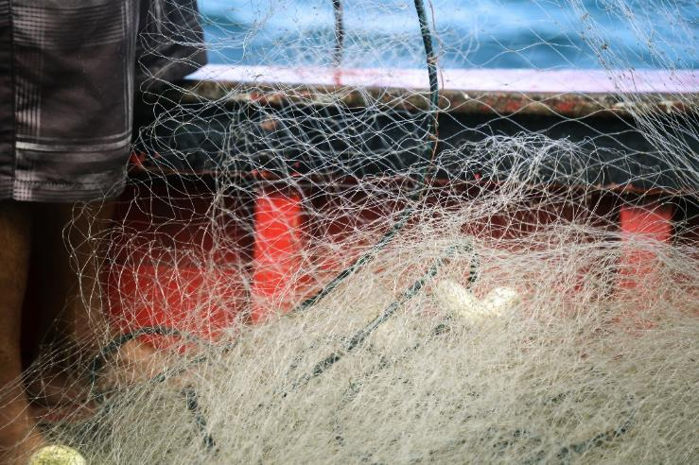

Notes:
O PNSR contempla as populações em áreas rurais, as comunidades tradicionais e os povos originários, com ênfase às populações do campo, floresta e águas, dentre as quais:
camponeses e camponesas;
povos e comunidades tradicionais, como os quilombolas;
indivíduos residentes em comunidades costeiras e ribeirinhas, que vivem da pesca artesanal e do extrativismo;
indivíduos residentes em Unidades de Conservação.

Slide 12

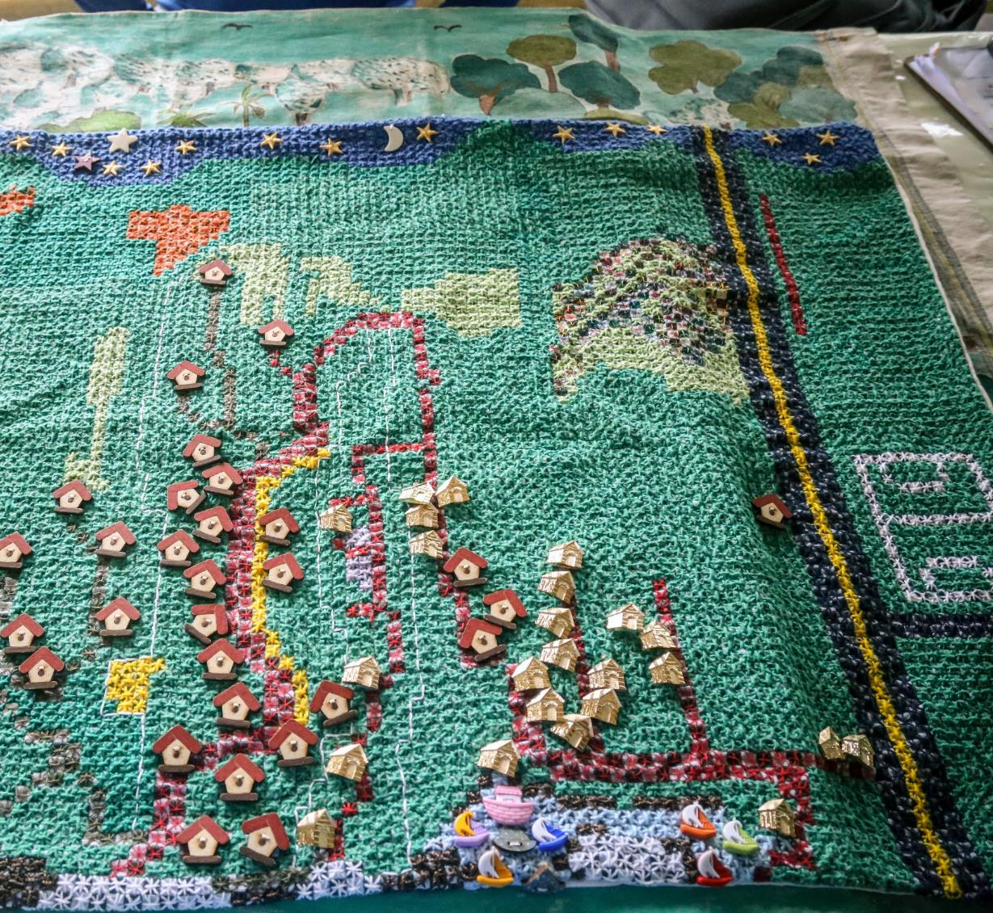
Análise Situacional

Slide 13

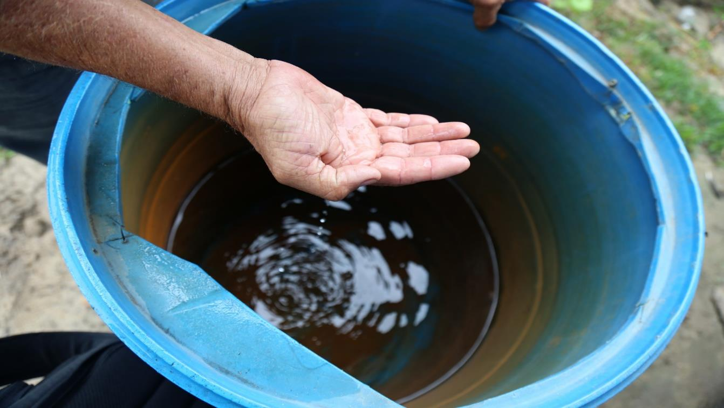
Análise Situacional
ABASTECIMENTO DE ÁGUA
APENAS 28%
DOS DOMICÍLIOS RURAIS SÃO ATENDIDOS
POR REDE DE ÁGUA
55% SÃO ATENDIDOS POR
POÇO OU NASCENTE
Fonte: PNSR (2018). Dados do Censo Demográfico (IBGE, 2010)
Notes:
Essa população é afetada pelos baixos índices de cobertura dos serviços de saneamento. No que se refere ao abastecimento de água, apenas 28% dos domicílios rurais são atendidos por rede de água. A maior parte, 55%, é atendida por poços ou nascentes.
Observa-se aumento de domicílios com canalização interna, passando de 31% para 61%, de 1991 para 2010 (42% em 2000).
Além disso, problemas relacionados à intermitência, a qualidade e a quantidade de água fornecida são comuns.
Distância, intermitência, insuficiência ou baixa qualidade > uso de múltiplas fontes
Utilização de água de rios com elevada turbidez, açudes eutrofizados, água salobra.
Soluções emergenciais: caminhões-pipa.

Slide 14
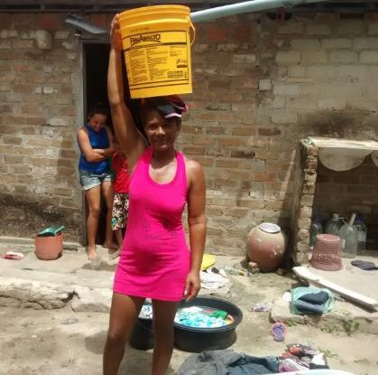
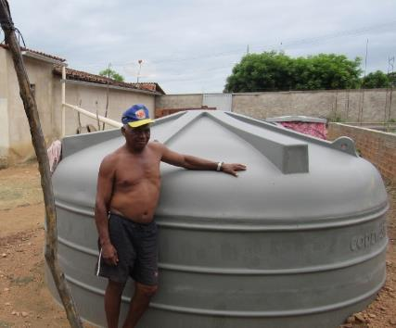
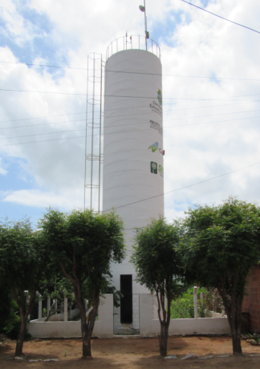
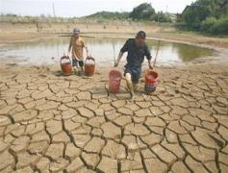
Análise Situacional
Fontes de água nas áreas rurais
Distância, intermitência, insuficiência ou baixa qualidade
uso de múltiplas fontes
Fonte: PNSR (2018). Dados do Censo Demográfico (IBGE, 2010)
Notes:
Essa população é afetada pelos baixos índices de cobertura dos serviços de saneamento. No que se refere ao abastecimento de água, apenas 28% dos domicílios rurais são atendidos por rede de água. A maior parte, 55%, é atendida por poços ou nascentes.
Observa-se aumento de domicílios com canalização interna, passando de 31% para 61%, de 1991 para 2010 (42% em 2000).
Além disso, problemas relacionados à intermitência, a qualidade e a quantidade de água fornecida são comuns.
Distância, intermitência, insuficiência ou baixa qualidade > uso de múltiplas fontes
Utilização de água de rios com elevada turbidez, açudes eutrofizados, água salobra.
Soluções emergenciais: caminhões-pipa.

Slide 15

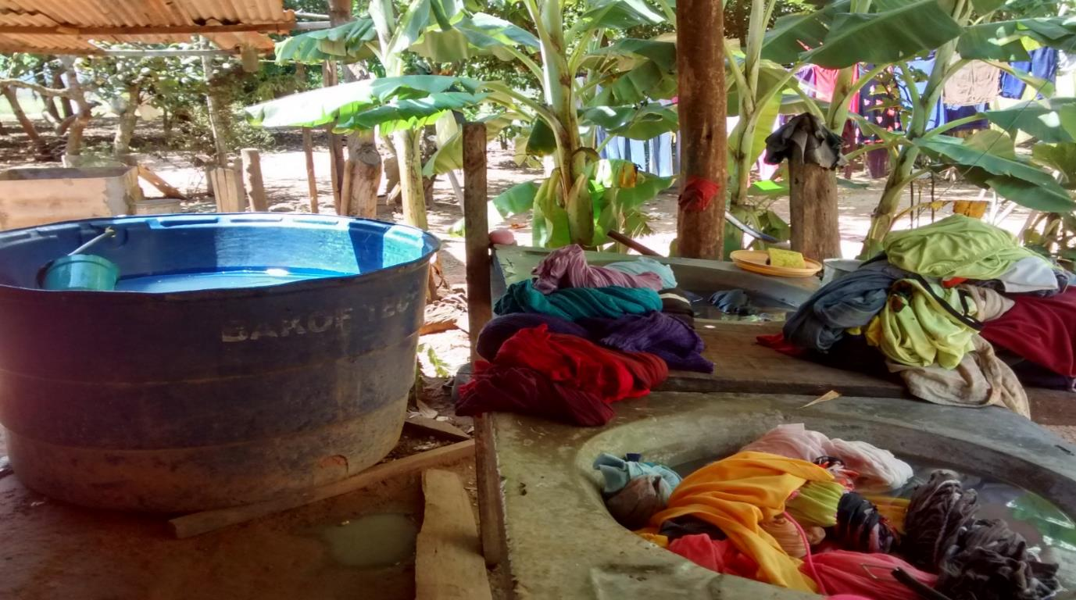
Análise Situacional
ESGOTAMENTO SANITÁRIO
SOMENTE 4%
DOS DOMICÍLIOS POSSUEM ACESSO À
REDE DE ESGOTO
64% POSSUEM
FOSSA RUDIMENTAR
Fonte: PNSR (2018). Dados do Censo Demográfico (IBGE, 2010)
Notes:
Com relação ao esgotamento sanitário, a situação é ainda mais crítica, com baixíssimos índices de cobertura. Apenas 4% dos domicílios possuem acesso à rede geral de esgoto e mais de 60% utilizam fossas rudimentares

Slide 16
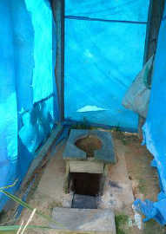
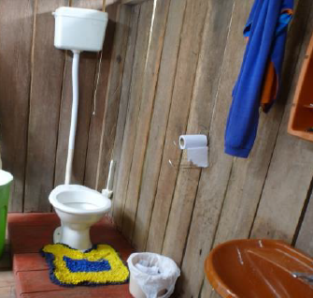
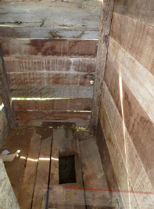
Análise Situacional
O uso dos banheiros
Defecação a céu aberto vista com naturalidade.
Precariedade dos banheiros: aspectos estruturais, qualidade do material, odor e ausência de acesso à água.
Fonte: PNSR (2018). Dados do Censo Demográfico (IBGE, 2010)
Notes:
Presença de banheiro – houve grande avanço nos últimos anos.
Déficit:
1991 – 60%
2000 – 35%
2010 – 15%
Contudo, a existência de banheiro não caracteriza o uso > questões culturais
Ainda é comum a defecação a céu aberto bem como a precariedade dos banheiros

Slide 17

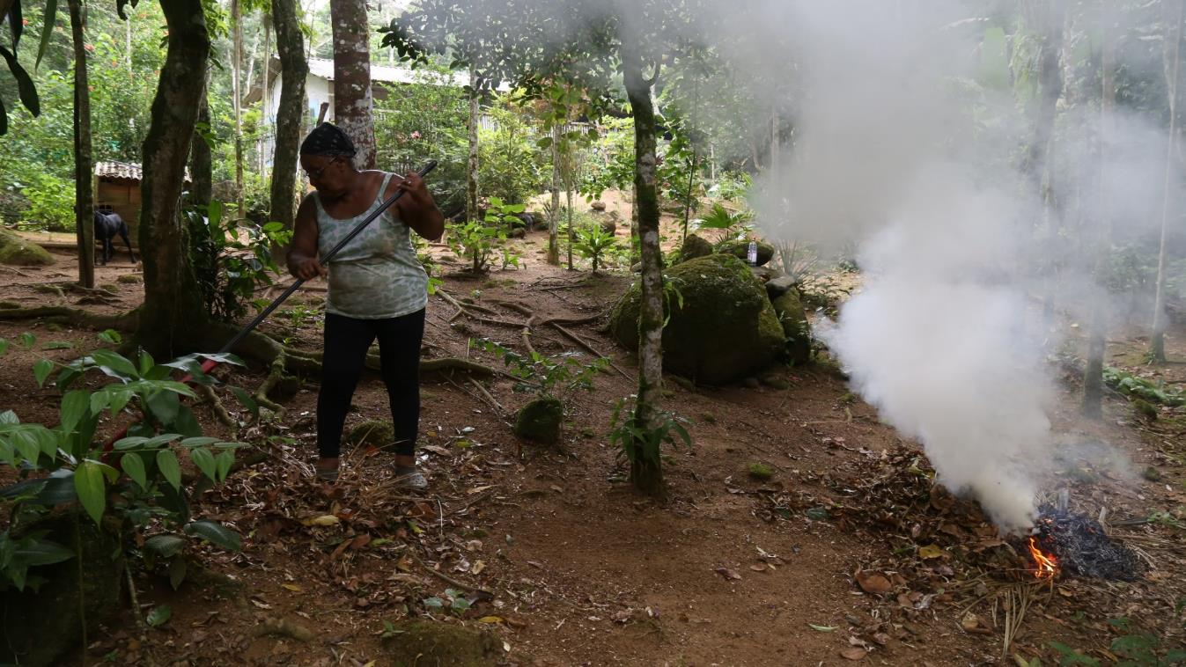
Análise Situacional
MANEJO DE RESÍDUOS SÓLIDOS
APENAS 27%
DOS DOMICÍLIOS POSSUEM ACESSO À
COLETA DE RESÍDUOS SÓLIDOS
58% PRATICAM
A QUEIMA
Fonte: PNSR (2018). Dados do Censo Demográfico (IBGE, 2010)
Notes:
Quanto aos resíduos sólidos, 58% dos domicílios das áreas rurais praticam a queima, e apenas 27% possuem acesso à coleta de resíduos sólidos
Resíduo orgânico não é lixo!
Constante presença de resíduos nos logradouros e quintais.
Materiais perigosos → contaminação ambiental e riscos à saúde.

Slide 18

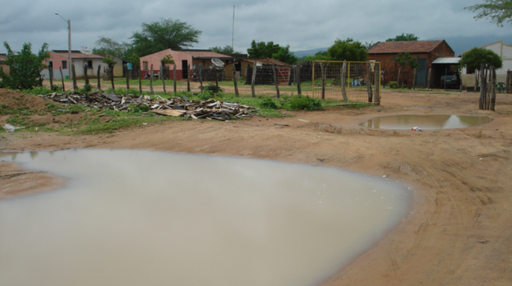
Análise Situacional
MANEJO DE ÁGUAS PLUVIAIS
PROCESSOS EROSIVOS
EMPOÇAMENTOS
IMPOSSIBILIDADE DE TRÂNSITO
CRIADOURO DE VETORES

Slide 19

Eixos Estratégicos

Slide 20
Eixos Estratégicos
Educação e Participação Social
DIRETRIZES E ESTRATÉGIAS
Gestão dos Serviços
Tecnologia
Notes:
O programa é formado por três eixos: educação e participação social, tecnologia e gestão.
Foram formuladas diretrizes e estratégias específicas para cada eixo, mas há uma preocupação de que eles não sejam estanques e que os processos de educação e participação social perpassem os outros dois eixos. É essencial que a comunidade esteja envolvida na escolha da tecnologia e na gestão dos serviços
a gestão configura-se como elemento fundamental, sendo essencial sua instituição, associada à definição de serviços, por reconhecer e legitimar as demandas e planejar os meios para atendê-las, seja no nível domiciliar ou coletivo. A prestação do serviço será o reflexo dos meios educacionais e de participação social utilizados na sua estruturação em função das especificidades nas atuações de cada um dos atores, sejam usuários, técnicos ou políticos. A tecnologia de saneamento, por sua vez, representa um conjunto de técnicas ou métodos que conduzem ao atendimento de uma demanda, resultando em infraestruturas instaladas para o abastecimento de água, o esgotamento sanitário, o manejo de resíduos sólidos e de águas pluviais. Para que se consolidem como solução adequada, as técnicas necessitam do apoio da gestão, nos níveis local, regional e nacional, e de ações de educação e participação social.

Slide 21
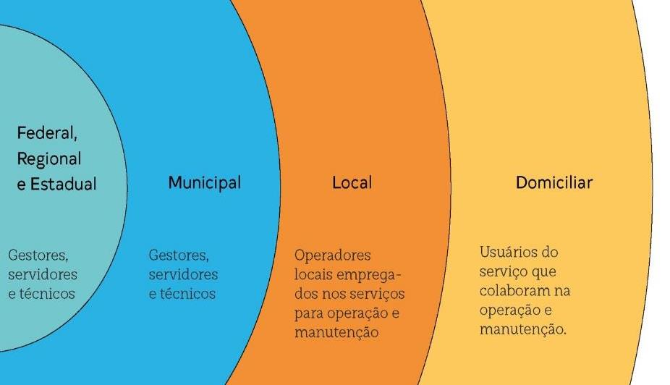
Eixos Estratégicos
Gestão Multiescalar
Notes:
Para cada nível são propostos atores e responsabilidades (níveis de atuação na prestação dos serviços), desde o usuário até os gestores técnico e administrativo municipal, estadual e federal
Não se pretende indicar um arranjo organizacional, mas definir atores e o nível de atuação na prestação dos serviços
DOMICILIAR / LOCAL
Usuário (Participação/Pagamento de tarifas)
Organizações comunitárias
Operador domiciliar (operação e manutenção rotineira)
Operador local
MUNICIPAL / ESTADUAL/ REGIONAL/FEDERAL
GESTOR PÚBLICO / Técnico e administrativo
Bom funcionamento dos sistemas
Problemas mais complexos
Qualidade dos serviços
Programas de educação
Gestão financeira

Slide 22
Eixos Estratégicos
Educação e Participação Social
Populações atendidas: protagonistas das soluções de saneamento
Exercício da participação social
Apropriação das soluções de saneamento pela população
Desempenho dos atores vinculados aos processos de gestão pública dos serviços de saneamento
Estratégias educacionais que maximizem a formação em saneamento
Notes:
O exercício da participação social e do controle social, a apropriação das soluções de saneamento pela população, bem como o desempenho eficiente dos atores vinculados aos processos de gestão pública dos serviços de saneamento, dependem diretamente de estratégias educacionais que maximizem a formação em saneamento.

Slide 23
Eixos Estratégicos
Matrizes Tecnológicas
SOLUÇÕES
COLETIVAS E INDIVIDUAIS
SOLUÇÕES PARA
DOMICÍLIO E PERIDOMICÍLIO
Notes:
No eixo tecnologia foram formuladas matrizes tecnológicas para cada componente do saneamento.
Essas matrizes são fluxogramas que apontam pra soluções sustentáveis passíveis de serem adotadas, de acordo com as características do local, as inovações e a modernização tecnológicas.
Obs.: O PNSR estabelece que essa escolha deva ser feita em conjunto com a comunidade.
Ex.: Esgotamento sanitário - a partir da disponibilidade hídrica do local, a profundidade do lençol freático e da segregação ou não das águas cinzas, são propostos alguns tipos de tratamento de efluentes em diferentes níveis, que exigem certos requisitos de operações. Alguns mais simples, que a própria comunidade consegue resolver, até os mais avançados, que precisam do suporte do poder público.

Slide 24



Eixos Estratégicos
MATRIZES TECNOLÓGICAS
ABASTECIMENTO DE ÁGUA
Disponibilidade hídrica
Tipo e qualidade do manancial
Níveis de tratamento
Distribuição
ESGOTAMENTO SANITÁRIO
Disponibilidade hídrica
Profundidade do lençol
Segregação de águas cinzas
Níveis de tratamento
MANEJO DE RESIDUOS SÓLIDOS
Existência de mercado para recicláveis
Geração de
resíduos orgânicos
Distância relativa à sede municipal
Tipo de coleta, destinação e disposição
MANEJO DE ÁGUAS PLUVIAIS
Declividade e permeabilidade
do solo
Aproveitamento
ou Condução
das águas
Profundidade do lençol
Pavimentação das vias
Notes:
Ex.: Esgotamento sanitário - a partir da disponibilidade hídrica do local, a profundidade do lençol freático e da segregação ou não das águas cinzas, são propostos alguns tipos de tratamento de efluentes em diferentes níveis, que exigem certos requisitos de operações. Alguns mais simples, que a própria comunidade consegue resolver, até os mais avançados, que precisam do suporte do poder público.
A título de exemplo:
Matriz Tecnológica de Abastecimento de Água – solução coletiva
Identificam-se os atores e papéis (requisitos) a partir da definição da solução tecnológica

Slide 25

Metas e Investimentos

Slide 26
Metas
AA – Domicílios rurais abastecidos por rede de água, com canalização interna ou ponto de água, ou poço ou nascente com canalização interna.
IHS – Domicílios rurais com unidades hidrossanitárias.
MRS – Domicílios rurais atendidos por sistema de coleta direta e indireta de resíduos sólidos.
ES – Domicílios rurais atendidos por rede coletora ou fossa séptica para excretas ou esgotos sanitários.
MAP – Domicílios rurais localizados em vias com bueiro/bocas de lobo ou pavimentação.
MAP – Domicílios rurais com dispositivos de controle do escoamento superficial excedente.
CURTO
MÉDIO
LONGO PRAZO

Slide 27
Investimentos
Investimentos em medidas estruturais e estruturantes
(em bilhões de reais)
*base de custos de julho de 2018
Notes:
Linhas de Ação
Ações estruturantes
De apoio à gestão
De apoio à prestação de serviços
De apoio à formação e qualificação técnica
De apoio ao desenvolvimento científico e tecnológico
De apoio à comunicação e divulgação
Ações estruturais
Apoiar tecnicamente e financeiramente a elaboração de estudos e projetos e execução de obras

Slide 28
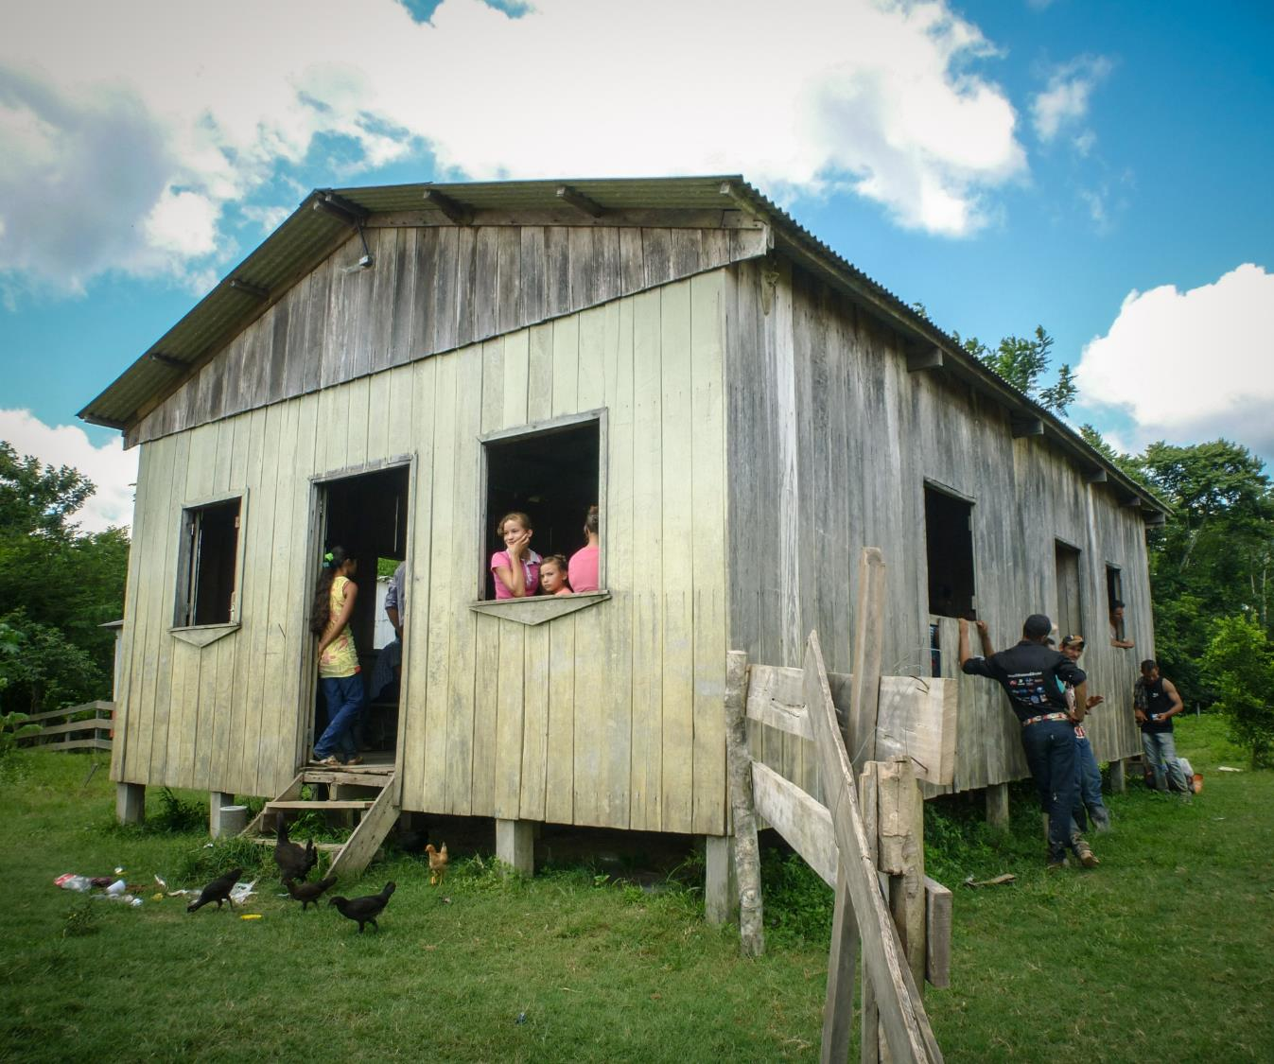
Gestão do Programa

Slide 29
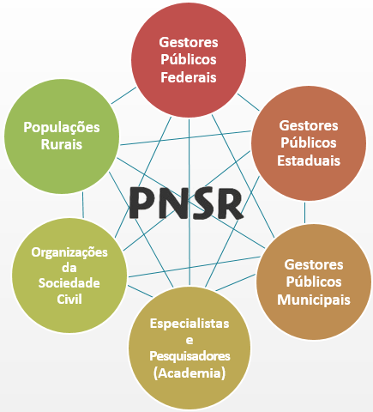
Gestão do Programa
Notes:
Atualmente os diversos atores relacionados ao tema do saneamento rural se encontram desconectados, realizando ações de forma isolada. A ideia é que, a partir do PNSR, possa ocorrer uma interação entre os gestores públicos – tanto federais, quanto estaduais e municipais – e as populações rurais, as organizações da sociedade civil e também os especialistas e pesquisadores acadêmicos.
Definir seus papéis e responsabilidades
Agregar recursos e instrumentos, para organização do setor de saneamento rural e superação da carência de capacidade instalada, para atuação nas áreas rurais dos municípios, de forma integrada e sustentável.

Slide 30

Gestão do Programa
Arranjo Institucional
Notes:
Na gestão do programa são propostos fóruns nos três níveis de governo. Em todos eles há espaço pra representantes da sociedade civil organizada. No nível nacional teremos os fóruns gestor e executor do PNSR. No nível estadual estão previstos os fóruns técnicos e de educação e participação social. E no nível municipal espera-se contar com o envolvimento dos municípios e das comunidades.
FÓRUM GESTOR DO PNSR (Instância deliberativa)
Composição: Segmentos da esfera federal (atores com atuação direta, nível de Secretaria) e da sociedade civil organizada.
FÓRUM EXECUTIVO DO PNSR (Instância de coordenação e consultiva)
Composição: Técnicos da esfera federal.
FÓRUNS TÉCNICOS E DE EDUCAÇÃO E PARTICIPAÇÃO SOCIAL DO PNSR (Instâncias de execução técnica e de formação de pessoas)
Composição: Técnicos das esferas federal e estadual, lotados nas Superintendências Estaduais da Funasa, e/ou nos Setores Desconcentrados de Engenharia de Saúde Pública e Saúde Ambiental da Funasa (“Pólos de Saneamento”), e/ou nos Escritórios Remotos, e/ou nos Núcleos Estaduais do Programa Água Doce (MDR), e/ou em unidades da Fundação Oswaldo Cruz, e/ou em outros órgãos federais descentralizados, e/ou nos órgãos estaduais regionalizados, e/ou nas agências de bacia hidrográfica e/ou nos consórcios públicos e associações municipais, sociedade civil organizada, representantes das prestadoras de serviço (iniciativa pública, privada ou de capital misto), pesquisadores e professores de instituições de ensino e pesquisa, membros de conselhos municipais e estaduais, representantes dos governos municipais e estaduais e pessoas convidadas.
MUNICÍPIOS: Secretarias de Governo, Conselhos Municipais, Prestadoras de Serviços de Saneamento, Comunidade Organizada e Organizações não Governamentais.
COMUNIDADES: Famílias, Associações Comunitárias e Escolas.

Slide 31
Gestão do Programa
Órgãos Federais com Atuação Direta
Ministério da Saúde:
Saneamento rural (Funasa)
Saneamento em áreas indígenas (SESAI)
Ações de vigilância em saúde (SVS)
Política Nacional de Saúde Integral das Populações do Campo, Floresta e Águas
Ministério do Desenvolvimento Regional:
Política Federal de Saneamento Básico
Programa Água para Todos
Programa Água Doce
Ações da Codevasf
Ministério da Cidadania:
Programa Um Milhão de Cisternas
Ministério do Meio Ambiente:
Política Nacional de Resíduos Sólidos
Programas de Educação Ambiental
Notes:
Assim, o PNSR, em sua concepção, pressupõe o desenvolvimento de ações de forma articulada com outros Programas e Políticas Públicas, relacionados direta ou indiretamente às ações de saneamento básico nas comunidades rurais.

Slide 32
Gestão do Programa
Órgãos Federais com Atuação Indireta
Intersetorialidade das ações de saneamento rural com políticas públicas e temas transversais:
Desenvolvimento rural (ex.: Embrapa/MMA)
Habitação (ex.: SNH/MDR)
Meio ambiente (ex.: IBAMA/MMA)
Educação (ex.: IFES/MEC)
Inclusão social (ex.: SEPPIR/MDH)
Promoção da igualdade racial (ex.: Fundação Palmares/MCidadania)
Igualdade de gênero (ex.: SN Polit.Mulheres/MDH)
Organizações da Sociedade Civil
Âmbito nacional, regional e local;
Papéis ativos no acesso a direitos sociais das populações rurais
Grupo da Terra
ANATER – Agência Nacional de Assistência Técnica e Extensão Rural
MAB – Movimento dos atingidos por barragem
Notes:
Considerando a intersetorialidade das ações de saneamento rural, identificam-se outros órgãos federais que possuem atribuições indiretamente relacionadas ao programa, em políticas como desenvolvimento rural, habitação, meio ambiente, educação, bem como em temas transversais como inclusão social, promoção da igualdade racial e igualdade de gênero. Caberá ao Fórum Gestor do PNSR realizar articulações com esses órgãos federais no sentido de concretizar ações estruturantes do Programa.
Ministério da Educação, Ministério do Desenvolvimento Regional (SNH), Ministério do Meio Ambiente, Ministério da Agricultura, Pecuária e Abastecimento, Ministério de Minas e Energia, Ministério da Ciência, Tecnologia, Inovações e Comunicações, Ministério da Cultura, Secretaria Especial de Agricultura Familiar e do Desenvolvimento Agrário (SEAD), Instituto Nacional de Colonização e Reforma Agrária (Incra), Secretaria Nacional de Políticas para Mulheres, Secretaria de Políticas de Promoção da Igualdade Racial (SEPPIR), Secretaria de Governo - Presidência da República, Ministério da Cidadania, Ministério da Defesa/Exército, Fundação Banco do Brasil.

Slide 33

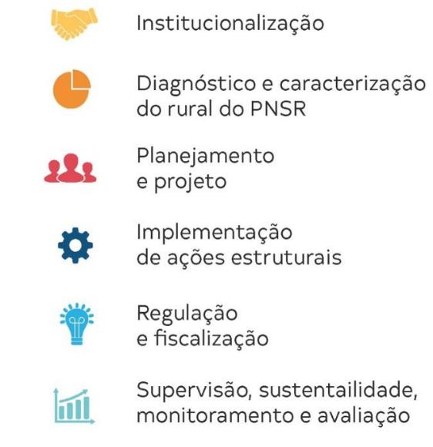
Gestão do Programa
Atividades para implementação
2019 a 2023
Caberá à Funasa, de 2019 a 2020:
Instituir e estruturar os Fóruns Gestor e Executivo
Constituir Sala de Coordenação e Acompanhamento (Sala de Situação)
Formar e qualificar equipes técnicas para atuar nos fóruns
Difundir as diretrizes e estratégias
Notes:
Para orientar a atuação dos diferentes órgãos e entidades da sociedade civil organizada, sejam eles das esferas federal, estaduais e municipais, são apresentadas seis atividades fundamentais:
Fundamental: composição e organização de equipes nos níveis federal, estadual/regional e local para formação e capacitação permanente
As atividades estão detalhadas em ações a serem desenvolvidas no primeiro período do Programa (curto prazo), ou seja, de 2019 a 2023. Ao longo de sua estruturação, considerando também o planejamento de médio e longo prazo, as ações serão monitoradas anualmente, avaliadas a cada dois anos e revisadas a cada quatro anos.

Slide 34
Gestão do Programa
Fontes de recursos e orçamento
Recursos não onerosos (fonte principal) + onerosos
Governo Federal
Ajustes nas ações orçamentárias
Ampliação dos recursos disponibilizados
Debate durante o processo de formulação dos próximos PPAs
PPA 2020-2023: avançar na identificação de metas que reflitam a atuação dos órgãos federais
Notes:
O Programa será operado principalmente com recursos não onerosos, não se descartando o aporte de recursos onerosos.
Estudo de viabilidade técnica e econômica para a constituição de um Fundo para a universalização dos serviços de saneamento em áreas rurais - com recursos oriundos do Orçamento Geral da União (OGU), a ser destinado às ações estruturais e estruturantes.
Para que os marcos referenciais, diretrizes e metas do PNSR sejam contemplados, fazem-se necessárias a realização de ajustes nas ações orçamentárias e a ampliação dos recursos disponibilizados. Dessa forma, caberá aos atores do governo federal, em especial àqueles que apresentam atuação direta em saneamento rural, um amplo debate durante o processo de formulação dos próximos PPAs.

Slide 35
Gestão do Programa
Monitoramento, avaliação e revisão
Sala de Coordenação e Acompanhamento
(Sala de Situação)
Nível Nacional
Nível Estadual
Integrar os atores institucionais
  Acompanhar cumprimento de metas
  Gerar relatórios para transparência pública
Avaliar alocações orçamentárias e financeiras
Observar o atendimento dos princípios e orientações dos DHAES e ODS
Possibilitar o replanejamento das ações
Notes:
A fim de dar suporte ao Fórum Gestor do PNSR e ao Fórum Executivo do PNSR e propiciar o monitoramento e a avaliação continuada do Programa, deverá ser estruturada Sala de Coordenação e Acompanhamento do PNSR (Sala de Situação).
Para ampliar a interlocução entre os Fóruns estaduais e federais e visando à gestão integrada do Programa, serão implementadas extensões da Sala de Situação nos níveis estaduais.

Slide 36
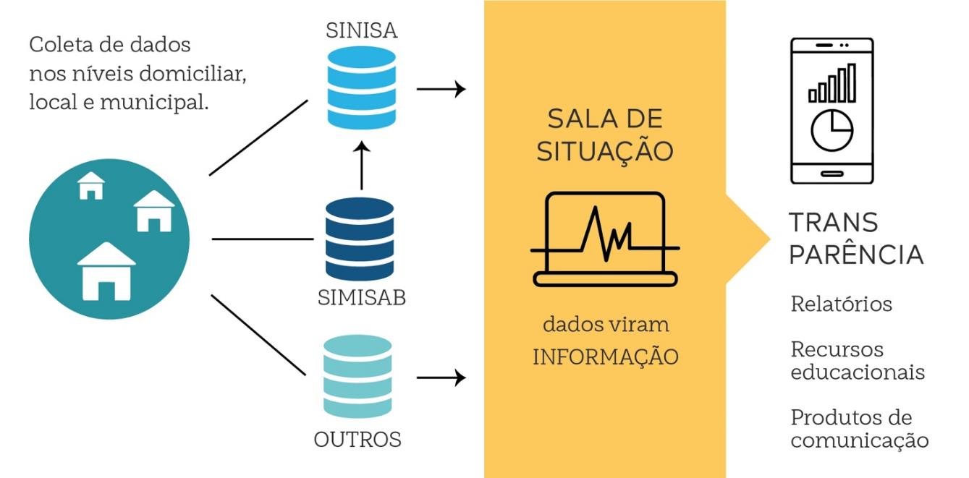
Gestão do Programa
Monitoramento, avaliação e revisão do Programa
Notes:
Para coleta de dados, o PNSR adotará o Sistema Nacional de Informações em Saneamento Básico - SINISA e o Sistema Municipal de Informações em Saneamento Básico – SIMISAB. Para tanto, tais Sistemas deverão ser aprimorados para assimilar as peculiaridades do saneamento rural.

Slide 37

Jardins do PNSR

Slide 38
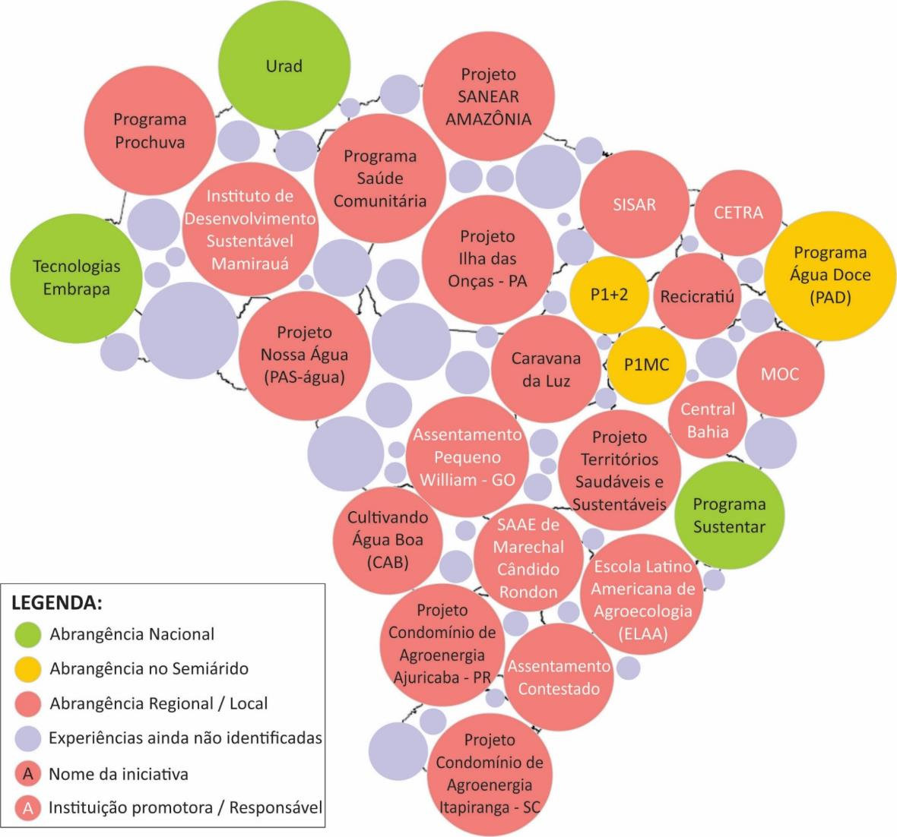
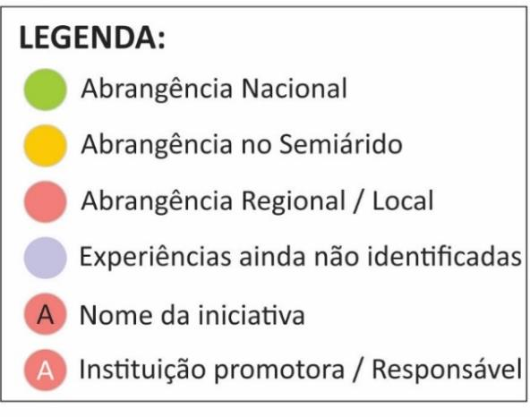
Jardins do PNSR
Mapeamento das experiências identificadas
Notes:
O PNSR identifica potencialidades em iniciativas brasileiras, implementadas em diferentes biomas, comunidades, e realizadas por uma diversidade de atores que desempenham múltiplos papéis e criam soluções tecnológicas, de gestão, e de educação e participação social.
Identificação e reconhecimento de algumas iniciativas existentes - POTENCIALIZAÇÃO E MULTIPLICAÇÃO
Um órgão/instituição promotora pode ter mais de uma iniciativa e, nesse caso destacou-se o nome desse órgão. Outras vezes, foi incluída a experiência que se associa/tem maior relação com o saneamento rural para constar dentre as experiências elencadas.
Destaca-se a utilização das bolinhas cinzas para representar as experiências existentes que não foram identificadas pelo programa. Reconhecemos a existência de muitas outras iniciativas que também merecem destaque espalhadas pelo território brasileiro, em diferentes proporções e tipos de atuação.

Slide 39


Obrigado!!!
www.pnsr.desa.ufmg.br
saneamentorural@funasa.gov.br
22º Concurso Inovação no Setor Público - ENAP
Notes:
22º Concurso Inovação no Setor Público (ENAP 2018)
Categoria: Inovação em serviços ou políticas públicas no poder executivo federal
Iniciativa inovadora: Formulação Participativa do PNSR
Abertura do processo de formulação do PNSR a novos atores e ideias, para além dos atores governamentais, com reconhecida experiência na área de políticas públicas em saneamento rural.
A abordagem ampliada iniciou-se a partir da parceria entre a Funasa e a UFMG, incorporou a participação ativa de representantes do Grupo da Terra – vinculado ao Ministério da Saúde – e abrangeu a realização de oficinas macrorregionais, com o objetivo de ampliar as visões sobre a política pública de saneamento rural e construir um instrumento desta política conjuntamente com os sujeitos para os quais ela se destina.

